Slide 1
2023 Jaarverslag

Slide 2
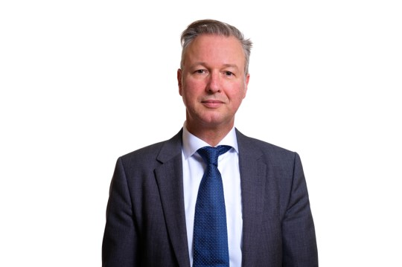
Introductie
Iedere keer weer als we een lotgenotenactiviteit hebben georganiseerd wordt weer bevestigd hoe belangrijk het werk is dat we als Achter de Regenboog doen en waar we voor kinderen en gezinnen die rouwen om het verlies van een gezinslid het verschil maken.
Hartverwarmend zijn de reacties van de kinderen en ouders die hieraan deelnemen, maar ook die van onze vrijwilligers die deze organiseren.
De behoefte aan onze activiteiten is groot. De wachtlijst voor kinderen en gezinnen voor deelname aan een lotgenotenactiviteit groeit weer. Onze informatie- en advieslijn voorziet in eveneens in een behoefte. Vanuit het bestuur richten we ons op plannen om zowel bestaande activiteiten op te schalen als nieuwe activiteiten te ontwikkelen. Daarbij verliezen we de kwaliteit en veiligheid die Achter de Regenboog zo kenmerkt niet uit het oog.
Ondanks het enthousiasme van onze vrijwilligers en hun betrokkenheid bij onze mooie stichting,
ligt daar tegelijk ook een belangrijke bottleneck voor groei. De voorbereidingen van onze activiteiten kosten veel tijd en energie van onze vrijwilligers. Juist omdat we kwaliteit en veiligheid zo hoog in het vaandel hebben staan. We merken echter– zoals zoveel vrijwilligersorganisaties - dat het steeds lastiger wordt om voldoende vrijwilligers te vinden voor ons werk.
Het bestuur is dan ook blij dat de Telegraaf besloot om de opbrengst van de Telepuzzelactie 2023 ten goede te laten komen aan Achter de Regenboog. De verwachte opbrengst wordt door het bestuur ingezet om de plannen voor opschalen en verkorten van wachtlijsten mogelijk te maken.
Wij zijn iedereen die zich in 2023 heeft ingezet om onze activiteiten mogelijk te maken, zeer erkentelijk.
Roel Masselink, voorzitter
juni 2024
2
© Stichting Achter de Regenboog 2023

Slide 3
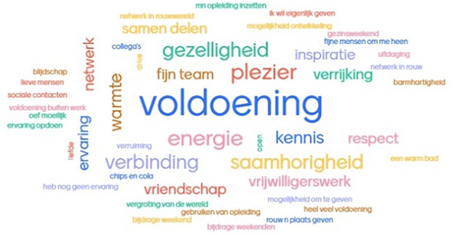
Inhoudsopgave
Onze missie & visie 04
Doelstelling & Doelgroep 05
Historie 06
Organisatiestructuur 07
Personeelsbeleid en Vrijwilligers 08
Financiën 09 - 11
  Jaarrekening 2022
  Begroting 2023
  Fondsenwerving
  CBF en ANBI certificering
Toekomstplannen tot en 2023 12
Bestaansrecht 14
          Highlights 2022
Lotgenotencontact 15
  Ons doel
  De activiteiten
Informatie & Advies 16
  Ons doel
  De activiteiten
Deskundigheidsbevordering 18
  Ons doel
  De activiteiten
Vrijwilligersbeheer 19
  Ons doel
  De activiteiten
Communicatie & Marketing 20
  Ons doel
  De activiteiten
Colofon 21
3

Slide 4
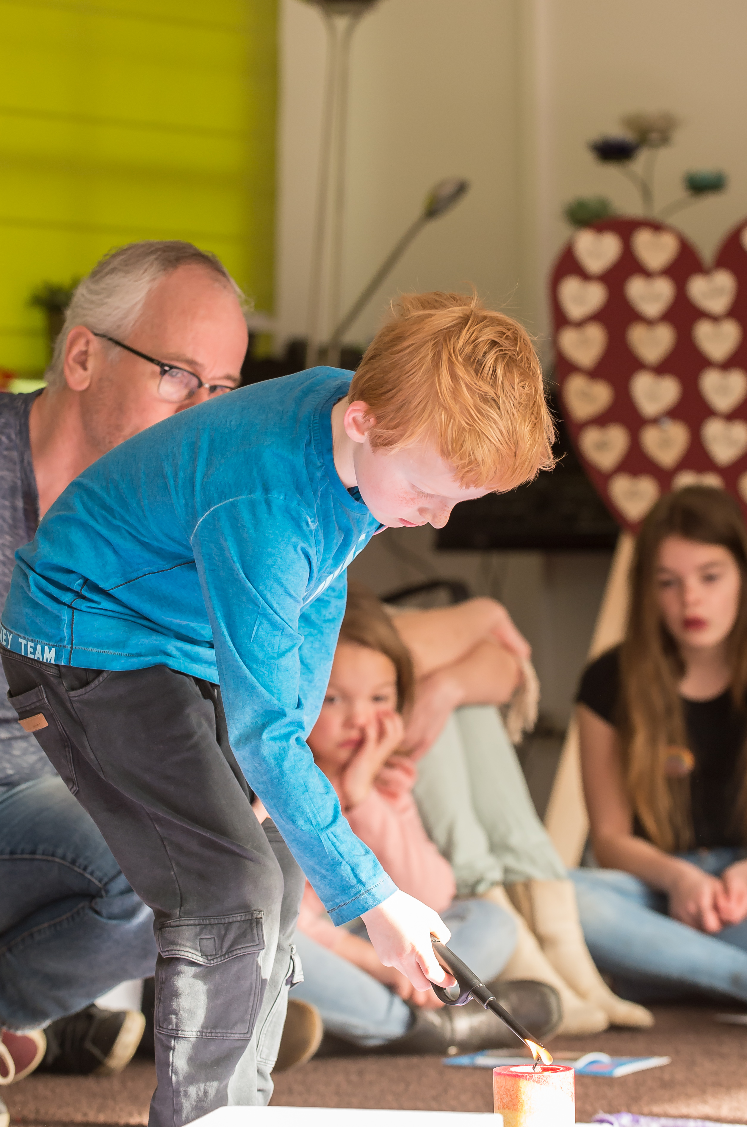
Onze missie en visie
Achter de Regenboog is er voor kinderen en jongeren in Nederland die te maken krijgen met de dood. Wij ondersteunen hen, hun ouders en de verdere omgeving in het zelfhelend vermogen van kind en gezin.
4
© Stichting Achter de Regenboog 2023

Slide 5
Doelstelling & doelgroep
Onze missie:
Er zijn voor kinderen en jongeren bij wie iemand dood is gegaan
Onze doelstelling vindt concreet uiting in een aantal kerndoelen:
  Lotgenotencontact: Verbetert welbevinden en zelfredzaam­heid van kinderen, ouders en gezinnen die te maken krijgen met rouw;
  Deskundigheidsbevordering: Rouwactiviteiten uitgevoerd met inachtneming van kennis en methodieken in het werkgebied van Achter de Regenboog;
  Kwaliteit, zichtbaarheid en duurzaamheid: De Achter de Regenboog-activiteiten zijn bekend en zichtbaar bij het bredere publiek en kunnen financieel uitgevoerd worden volgens de kwaliteitsprincipes;
  Vrijwilligersbeheer: Een actief en betrokken vrijwilligers­bestand;
  Informatie en advies: Persoonlijke informatie rondom kind, gezin en rouw beschik­baar gemaakt voor ouders, kinderen en de verdere omgeving. Daar waar nodig kinderen, ouders en/of verzorgers in contact brengen met professionele hulpverleners.
Doelgroepen
Het werk van Achter de Regenboog richt zich op de volgende groepen:
Direct
  Kinderen, tieners en jongeren in de leeftijd van 6 tot 18 jaar die met het overlijden van een dierbaar iemand te maken hebben (gehad);
  Ouders en verzorgers van deze kinderen en jongeren;
Indirect
  Professionals: leerkrachten, hulpverleners en andere mensen die beroepshalve of in de privé-situatie met kinderen en jongeren te maken hebben;
  Specialisten: mensen die rouwbegeleiding als beroep hebben;
Het brede publiek
5
© Stichting Achter de Regenboog 2023

Slide 6
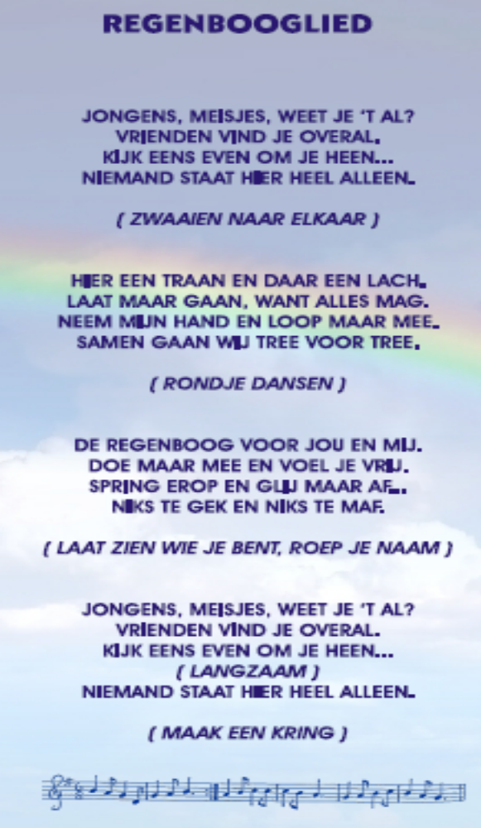
Historie
De oprichtster van Achter de Regenboog, KaraLeela Oderkerk raakte rond 1990 geïnspireerd door
ervaringen in Engelse hospices. Daar ervaarde ze, samen met andere zorgverleners, dat kinderen en jongeren
grote behoefte hadden aan steun en aandacht bij hun rouwverwerking. Deze inzichten leidden
tot het opzetten van vormen van groepsbegeleiding voor kinderen met verlieservaringen. In het Verenigd Koninkrijk
werd hierop in 1992 Winston’s Wish opgericht.
KaraLeela besloot om ook in Nederland professioneel begeleide activiteiten te starten. Activiteiten waarin kinderen
en jongeren de ruimte werd geboden om over hun ervaringen te praten en hier op andere manieren vorm aan te
geven. In het voorjaar van 1993 ging onder haar leiding in de regio Utrecht de eerste ‘verliesverwerkingsgroep voor
kinderen’ van start. Hoewel aanvankelijk weinig bekendheid aan de activiteiten werd gegeven, bleek al snel een eigen
organisatie wenselijk om op een professionele wijze aan de snelgroeiende vraag naar hulp tegemoet te kunnen komen.
Om deze reden werd op 16 augustus 1993 Stichting Achter de Regenboog opgericht.
Tijdens die eerste verliesverwerkingsgroep vroeg KaraLeela de deelnemende kinderen hoe een stichting speciaal
voor hen zou moeten heten. Dat zou De Regenboog moeten zijn. Die naam bestond al en zo werd de naam
Achter de Regenboog, misschien wel naar de dierbaren die achter de regenboog zijn volgens sommige kinderen.
Nadat KaraLeela in 1993 heeft deelgenomen aan het eerste ‘residential weekend’ van Winston’s Wish werd datzelfde
jaar de eerste Achter de Regenboog kinderweekendtraining georganiseerd. Tijdens dit trainingsweekend werd het
kinderweekend van Achter de Regenboog vormgegeven en werd ook het zogenoemde Regenbooglied gecomponeerd.
6
© Stichting Achter de Regenboog 2023

Slide 7
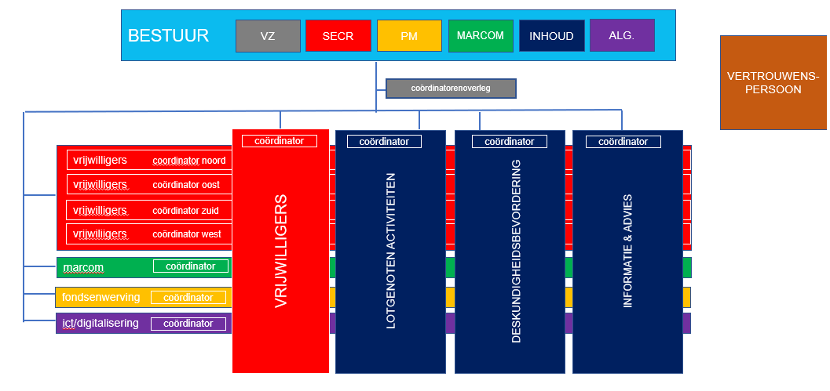
Organisatiestructuur - Organigram
7
© Stichting Achter de Regenboog 2023

Slide 8
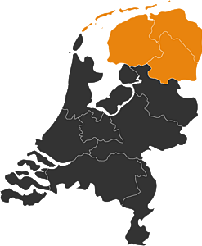
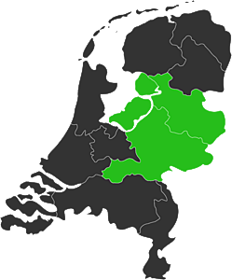
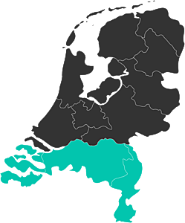
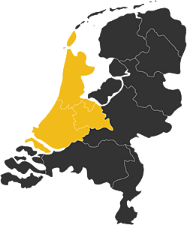
Personeelsbeleid & Vrijwilligers
Achter de Regenboog heeft in 2022 zo’n 86 vrijwilligers. Met alle vrijwilligers* worden vrijwilligerscontracten gesloten met daarin beschreven de rechten en plichten over en weer. Achter de Regenboog streeft ernaar om voor alle vrijwilligers een VOG te verzorgen. Iedereen* die bij Achter de Regenboog direct of indirect met kinderen werkt is verplicht een Verklaring Omtrent Gedrag (VOG) te overleggen. Het bestuur ziet toe op de aanvraag en regelmatige vernieuwing van VOG verklaringen.
Iedere vrijwilliger is automatisch lid van een regionaal vrijwilligers-team (Noord, Oost, Zuid of West). Op basis van interesse en geschiktheid zijn vrijwilligers actief in werkgroepen. Regelmatig wordt geïnventariseerd wat onze vrijwilligers voor Achter de Regenboog willen en kunnen doen.
Een groot aantal vrijwilligers is betrokken bij lotgenotenactiviteiten en realiseren regionale activiteiten zoals lotgenotenweekenden.
Een aantal vrijwilligers is actief in de werkgroep Informatie & Advies, voornamelijk in het telefoonlijn-team.
Een aanzienlijk aantal vrijwilligers is daarnaast actief in de teams communicatie, branding en inkomstenwerving, allen onderdeel van de werkgroep Communicatie & Marketing.
Voor veel taken verzorgt Achter de Regenboog voor de vrijwilligers een training, waarbij de vrijwilligers ook worden beoordeeld op de geschiktheid voor deze taken. Met bijvoorbeeld de lotgenotenweekenden gaan uitsluitend getrainde en geschikt bevonden vrijwilligers mee. Tijdens deze activiteiten dient minimaal één vrijwilliger te beschikken over een geldig EHBO-diploma of vergelijkbaar.
Ook de vrijwilligers die actief zijn binnen de Informatie & Adviesdienst van Achter de Regenboog worden getraind.
De trainingen worden gegeven door ervaren vrijwilligers van Achter de Regenboog die op dat moment als professional worden ingehuurd.
* Dit geldt niet voor de artsen die vragen beantwoorden van de kinderen tijdens de lotgenotenweekenden
Achter de Regenboog regioverdeling
\8
© Stichting Achter de Regenboog 2023

Slide 9
Financiën - jaarrekening 2023
In het algemeen staat Achter de Regenboog er financieel goed voor. Na wat lastigere jaren als gevolg van Covid hebben we in 2023
wederom met succes twee lotgenotenweekenden kunnen organiseren.
Per saldo is de financiële situatie van AdR in 2023 verder verbeterd. Onze reserves zijn met ruim 34.000 gegroeid tot ruim 160.000 en deze staan volledig ter beschikking van toekomstige lotgenotenweekenden en andere activiteiten. Dit met name dankzij een forse opbrengst vanuit erfenis waarin de Stichting als 10% begunstigde was opgenomen, meerdere goede doelen en gulle gevers. Voor het jaar 2024 zijn drie weekenden gepland, ten opzichte van twee weekenden in de jaren 2022 en 2023, waar we onze reserves deels voor zullen gaan aanwenden.
De jaarrekening 2023 is door accountantsbureau Staelmeesters te Schiphol-Rijk samengesteld, beoordeeld in overeenstemming met Nederlands recht, waaronder de Nederlandse Standaard 4410, ‘Opdrachten tot het beoordelen van financiële inzichten’. De jaarrekening is hier te downloaden. Conform de CBF en ANBI voorwaarden zal de jaarrekening gepubliceerd worden op de website van Achter de Regenboog.
Jaarrekening 2023
9
© Stichting Achter de Regenboog 2023

Slide 10
Financiën – begroting 2024
Kostendrager | Begroting Lasten
Lotgenotencontact weekenden | 62.491
Communicatie & Marketing | 17.000
Deskundigheidsbevordering | 5.895
Vrijwilligersbeheer | 3.250
Algemene lasten | 11.031
Informatie en Advies | 10.000
Totaal begrote lasten | 109.667
Inkomsten soort | Begroting Baten
Fondsenwerving tbv activiteiten | 10.000
Algemene donaties | 50.000
Deelnemersbijdragen activiteiten | 15.000
Gebruik van bestemmingsreserves | 34.667
Totaal begrote baten | 109.667
10
© Stichting Achter de Regenboog 2023

Slide 11
Financiën - fondsenwerving
Het fondsenwervingsteam wordt in principe in alle 4 de regio’s vertegenwoordigd. Hierdoor kunnen we de samenwerking met en tussen
de regio’s steeds verder verbeteren, zodat de financiering van projecten helderder en makkelijker wordt voor de regio’s en het fondsenwervingsteam. George Langenberg vertegenwoordigt regio Oost, Lisette Sala regio West en oud-bestuurslid Dorrit Sliepen is in 2023 als coördinator van het fondsenwervingsteam gestart. Voor de regio's Zuid en Noord hebben we vacatures uitstaan.
De twee weekenden die in 2023 zijn georganiseerd, zijn deels gefund met een bijdrage van Lionsclub Westerbork en een bijdrage van Stichting Het Kempenkind welke middels een sponsorloop een prachtige bijdrage heeft kunnen leveren. Ook Stichting Het Maagdenhuis heeft het weekend dat in november door regio Oost is georganiseerd met een prachtige bijdrage kunnen helpen.
Ondanks dat we minder activiteiten hebben kunnen organiseren en dus ook minder zichtbaar zijn geweest dan de pre-covid jaren, hebben we toch weer veel donaties ontvangen vanuit diverse hoeken. Een onverwachte erfenis, een prachtige bijdrage van maar liefst EUR 10.000,- van de heer Willems, en zoveel donaties via Geef.nl of doneeractie.nl. En we blijven gelukkig gesteund worden door particulieren die ons met kleinere bedragen maandelijks steunen.
Wij zijn al deze fondsen en donateurs zeer dankbaar!
11
© Stichting Achter de Regenboog 2023

Slide 12


Financiën - certificering
CBF
Het Centraal Bureau Fondsenwerving (CBF) is al sinds 1925 de toezichthouder van de goede doelensector. Het CBF beoordeelt goede doelen op een aantal normen waarmee het CBF de functie van kwaliteitsbeoordelaar heeft en tegelijk functioneert als ‘waakhond’ om malafide fondsenwervers te weren. Het CBF streeft zo naar het in stand houden en versterken van het vertrouwen van het publiek in goede doelenorganisaties. In 2011 verkreeg Achter de Regenboog het CBF-certificaat voor kleine goede doelen en deze sindsdien ieder jaar weten te prolongeren. In 2016 heeft het CBF de erkenningen vervangen door het predicaat “Erkend goed doel”. Achter de Regenboog heeft deze erkenning verkregen. Met de veranderende regelgeving en het vertrouwen dat een CBF-erkenning met zich meebrengt heeft het bestuur in 2016 besloten de CBF-erkenning te continueren. De penningmeester ziet erop toe dat de criteria van het CBF bij Achter de Regenboog in acht worden genomen.
ANBI
Sinds 1 januari 2008 kan de Belastingdienst instellingen aanmerken als Algemeen Nut Beogende Instelling (ANBI) wanneer deze aan specifieke criteria voldoen. De ANBI-regeling is een fiscale regeling en kan bepaalde fiscale voordelen geven. Zo kan de donateur – onder zekere voorwaarden – een gift aan een ANBI aftrekken van de inkomstenbelasting. Achter de Regenboog heeft al in januari 2008 de ANBI-status van de Belastingdienst ontvangen en beschikt over een RSIN-nummer: 8022.52.138. Achter de Regenboog voorziet in de mogelijkheid tot het oormerken van geld ten behoeve van activiteiten. De penningmeester ziet erop toe dat de ANBI-regels worden nageleefd binnen Achter de Regenboog. Daarnaast legt Achter de Regenboog ieder jaar de jaarrekening voor aan een erkend accountantsbureau.
12
© Stichting Achter de Regenboog 2023

Slide 13
Toekomstplannen tot en met 2025
DOEL
Achter de Regenboog maakt:
Professioneel lotgenotencontact mogelijk voor ieder kind dat rouwt om het verlies van een vader, moeder, broertje of zusje; en
Betrouwbare informatie en advies toegankelijk voor iedereen in de (directe) omgeving van het kind
AMBITIE
We bieden een divers, kwalitatief, toegankelijk aanbod dat aansluit bij de behoefte van de (verschillende) doelgroepen
We zijn top of mind bij de relevante doelgroep(-en)
We werken met vrijwilligers die geïnformeerd, betrokken en ‘fit for the job’ zijn
We beschikken over voldoende financiële middelen voor onze activiteiten
We zijn effectief, efficiënt en compliant georganiseerd
ONDER ANDERE
Lotgenotenactiviteiten, rouw op school, mbo, 18+, vaders, diversiteit, informatie- en advieslijn, lezingen en stands
Zichtbaarheid, herkenbaarheid en toegankelijkheid vergroten i.s.m. scholen, uitvaartondernemingen, huisartsen en eigen ambassadeurs, nieuwsbrieven
Uitbreiding van introductie en trainingsaanbod voor vrijwilligers, professionalisering
Binden van bestaande en nieuwe fondsen, sponsoren en donateurs. Aandacht voor preventie
Continue aandacht voor effectieve en efficiënte veilige (ICT-) omgeving, AVG, VOG, WBTR
MINDSET
DURVEN
‘het kan wel’, focus, fouten maken mag (daar leren we van)
DOEN
liever iets geprobeerd, dan niets gedaan
DELEN
we doen het ‘samen’, tijdig communiceren (ook als je vastloopt), evalueren, leren, bijstellen
VERTROUWEN & ONDERSTEUNING
bestuur geeft vertrouwen,
ondersteunt met (opzetten van) processen en overlegstructuren en is toegankelijk en benaderbaar
13
© Stichting Achter de Regenboog 2023

Slide 14
Bestaansrecht
Achter de Regenboog is opgezet in een tijd dat het rouwen van kinderen nog niet heel erg serieus werd genomen.
Met name het publiek nam dit weinig serieus en gaf aan “het gaat wel weer over”, “je moet naar de toekomst kijken”
of “je moeder slaapt nu voor altijd”. In deze periode was er heel weinig voor kinderen die een dierbaar iemand hadden verloren.
Achter de Regenboog zette zich juist in voor deze kinderen en mede hieruit baseerde de organisatie destijds haar bestaansrecht.
Het blijft belangrijk de doelstelling te toetsen aan de realiteit en na te gaan in hoeverre Achter de Regenboog nog bestaansrecht heeft en of de huidige koers
bijstelling vergt. Feit is dat ieder jaar rond de 8000 kinderen te maken krijgen met het verlies van een van hun ouders of een broer of zus. Jaarlijks worden ruim 6000 minderjarigen in Nederland (half)wees (Centraal Bureau voor de Statistiek, 2013). Voor het merendeel van de kinderen is de opvang door de directe omgeving voldoende, ongeveer een kwart heeft meer steun nodig. Bij kinderen die een of beide ouders verliezen, is dit percentage hoger.
Begeleiding bij verliesverwerking van kinderen en jongeren is in Nederland al jarenlang flink in ontwikkeling. Een van de motoren in deze ontwikkeling is Achter de Regenboog. De landelijke ontwikkeling van kennis, begeleidingsmethodieken, voorlichtingsmateriaal, het organiseren van groepsactiviteiten voor kinderen en jongeren en het zo nodig verwijzen naar gespecialiseerde hulpverleners blijft essentieel om de kwaliteit van deze begeleiding te waarborgen.
De meerwaarde van Achter de Regenboog in vergelijking met hulpverleningsinstanties, individuele hulpverleners en onderwijsinstanties ligt in haar mogelijkheid om:
  (lotgenoten) groepsactiviteiten voor kinderen, jongeren en hun ouders en/of verzorgers aan te bieden
  laagdrempelig deskundig advies en informatie te verstrekken
  via trainingen en voorlichting de deskundigheid over begeleiding van kinderen en jongeren met rouw te verhogen en verder te ontwikkelen
Aangezien hier op geen andere wijze wordt voorzien, baseert Achter de Regenboog haar bestaansrecht op het realiseren van bovenstaande doelen. Ondersteuning aan kinderen die dit behoeven is essentieel omdat
  kinderen die geen of onvoldoende steun bij hun rouwproces ondervinden, emotionele, gedrags- en/of lichamelijke klachten kunnen krijgen. Soms openbaren deze klachten zich pas op latere leeftijd (getuige de ervaringen van Stichting Verlaat Verdriet)
  een deel van de kinderen van wie een van de ouders is overleden steun van anderen nodig heeft, omdat de achtergebleven ouder zelf in een rouwproces verwikkeld is en daardoor niet altijd in staat is tot het geven van adequate steun aan het kind
  het een veel voorkomende reactie van de omgeving is om kinderen die een sterfgeval meemaken weg te houden of te ontzien (“beschermen”). Door deze bescherming kan een onnodig gevoel van isolement of eenzaamheid optreden
  kinderen vaak alleen staan in hun verlieservaring. Het bij elkaar brengen van lotgenoten geeft herkenning en verbondenheid en heeft
  een positieve invloed op het rouwproces
14
© Stichting Achter de Regenboog 2023

Slide 15
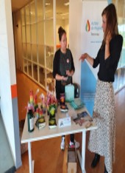
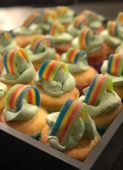
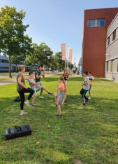
Lotgenotencontact
Deze werkgroep draagt zorg voor het organiseren en (doen) uitvoeren van lotgenotencontact. We zijn vanuit de werkgroep aanwezig geweest bij een aantal evenementen rondom rouw om te vertellen over Achter de Regenboog en kind & rouw.
In 2022 werden er een tweetal kinderweekenden georganiseerd. Op 22, 23 en 24 april in Bakkeveen en 14,15 en 16 oktober in Gorssel. Tijdens deze weekenden verwelkomen we gezinnen die verschillende activiteiten doorlopen die zijn aangepast aan
de verschillende leeftijden. Verbinding ontstaat vaak al voor het programma is gestart. De vele voorbereidingen die
vooraf zijn getroffen kunnen eindelijk tot bloei komen. Het is zo mooi om te zien hoe de gezinnen dit met elkaar
kunnen ervaren en delen.
Op de terugkomdag (8 oktober 2022) een half jaar na het weekend ontmoeten ouders en kinderen elkaar
weer. De begeleiders van het weekend komen dan vanzelfsprekend ook. Net als het weekend staat deze dag
in het teken van het lotgenotenweekend.
Dat is het waar het bij de weekenden en dagen over gaat bij Achter de Regenboog: Lotgenotencontact!
Je bent niet alleen en staat er ook niet alleen voor.
15
© Stichting Achter de Regenboog 2023

Slide 16
Informatie & Advies
Resultaten I&A Telefoon- en Maildienst 2022
Telefoon:
In 2022 is er 65 keer gebeld voor een hulpvraag naar de stichting.
Ten opzichte van 2021 is er een aanmerkelijke daling van het aantal telefoontjes te zien van 90 naar 65. In 2020 waren dit nog 85 hulpvragen per jaar.Er zijn 200 telefoondiensten gedraaid tegenover 218 vorig jaar (uitgebreidere vakantieperiodes genomen). Er werd vooral voor de eigen kind(eren) gebeld of voor het gezin (43 keer). Ook werd er gebeld voor leerlingen of ondersteuning van leerkrachten door school (leerkrachten, intern begeleiders of schoolmaatschappelijk werk). En verder door artsen en hulpverleners. De meeste vragen werden informatief, emotioneel ondersteunend en verwijzend beantwoord.
In augustus / september is de vakantie goed zichtbaar en is het rustiger. Januari, maart en november springen er qua aantal uit met resp. 7 en tweemaal 10 telefoontjes. De rest is gemiddeld zo’n 4 per maand.
Uit Flevoland, Zeeland, Friesland, Overijssel, Groningen, Zeeland en Limburg belden geen tot nauwelijks mensen. Wel met een kanttekening hierbij omdat dit niet altijd kon worden ingevuld door het telefoonteam.
Mail:
In 2022 hebben wij 211 hulpvraagmails gekregen. Dit zijn gemiddeld 18 mails per maand. In 2021 waren dit 244 vragen. In 2020 waren dit er 215. Dus er is sprake van een afname van het aantal hulpvragen per mail. Het I&A-team telt 19 vrijwilligers, onder leiding van 3 coördinatoren. Het I&A telefoonteam bestaat uit 11 mensen, het I&A mailteam uit 11. Sommige teamleden nemen deel aan beide teams. De inhoud van de mailvragen zijn heel divers en komen overeen met de vragen uit voorgaande jaren, en zijn soortgelijke vragen die ook per telefoon worden gesteld.
Aantal vragen in de maanden:
Januari 19 Juli 8
Februari 13 Augustus 19
Maart 17 September 23
April 19 Oktober 25
Mei 8 November 35
Juni 6 December 19
Wie stelden de vragen:
Familie van rouwende kinderen en heel soms jongere zelf (5x) 74
Maatschappelijk werkers/gezinscoaches/hulpverleners 37
Ziekenhuizen (verpleegkundigen/medisch maatschappelijk werkers/huisartsen/praktijkondersteuners)
Scholieren, studenten, stagiaires en onderzoekers 6
Scholen (intern begeleiders/schoolleiding/docenten/ 23
schoolmaatschappelijk werkers
Overig (o.a. vragen over stand/boek recensie/vrijwilliger worden) 21 Reacties / bedankjes 50
16
© Stichting Achter de Regenboog 2023

Slide 17
Informatie & Advies
De I&A is minder gevonden in 2022. Het aantal hulpvragen per telefoon én per mail zijn flink gedaald t.o.v. vorig jaar.
In augustus en september zijn de vakanties goed zichtbaar bij de telefoon en is het rustig, en januari, maart en november het drukst.
Per mail zijn de maanden mei, juni en juli het rustigst en september, oktober en november juist de drukste maanden. Wat dat betreft vullen deze 2 diensten (telefoon en mail) elkaar mooi aan.
Bijzonder is dat de periode na de Covid-jaren weinig extra vragen heeft opgeroepen. AdR staat wel op de site bij het RIVM onder nazorg.
Momenteel wordt er meer gemaild dan gebeld. Voornamelijk wordt er hulp gezocht voor een kind of jongere. Zelden belt of mailt een jongere zelf. Vaak zijn het familieleden die om hulp vragen hoe kinderen voor te bereiden op een ernstige ziekte en overlijden van een dierbare, hoe kinderen voor te bereiden op een naderend afscheid van een belangrijk iemand of hoe daarmee om te gaan na een overlijden.
Ook willen sommigen bevestiging of zij het wel goed doen in hun verdrietige situatie of vragen adviezen bij ander gedrag dat zij bij hun kind zien. In de meeste gevallen is de stervende/overledene een ouder, opa/oma, soms een broer/zus. Ook soms iemand uit de nabije omgeving van het rouwende kind. Ook vragen over onze kinder- en gezinsweekenden worden gesteld. Soms vraagt de hulpvrager naar een persoonlijk gesprek zodat zij/ hij de moeilijke situatie beter uit kan leggen.
Maatschappelijk werkers/gezinscoaches/hulpverleners hebben ons benaderd met diverse hulpvragen, alsmede ziekenhuizen (verpleegkundigen/medisch maatschappelijk werkers/huisartsen/praktijkondersteuners). Ook scholen (intern begeleiders/schoolleiding/docenten/schoolmaatschappelijk werkers) vragen regelmatig advies hoe om te gaan met kinderen in rouw. Zij willen dan weten hoe om te gaan met een leerling(en) die te maken krijgt met een ernstige ziekte of overlijden in zijn/haar (hun) directe omgeving. Of hoe zij de klas kunnen voorbereiden op een verlies. Soms wil school weten of een bepaalde leerling in rouw meer hulp nodig heeft bij mogelijk zorgelijk (rouw-)gedrag.
Verder wordt er gevraagd naar professionele hulp voor een kind en wil de hulpvrager een rouwbegeleider bij hem/ haar in de buurt.
Tevens krijgen wij vragen van scholieren, studenten, stagiaires en onderzoekers die geïnteresseerd zijn in onze stichting en vragen om adviezen en medewerking van ons. Soms sturen zij hele vragenlijsten mee met vragen over rouw bij kinderen.. Soms komt er een vraag over donaties. Verder zijn er hulpverlenersinstanties die vragen naar foldermateriaal, maar dit is veel minder dan vorige jaren. Mogelijk ook door de digitalisering. Ook is de vraag naar een AdR stand of een lezing geven over rouw afgenomen.
Wij hopen dat AdR in 2023 weer meer in het vizier zal komen bij mensen die vragen hebben over rouw en verlies bij kinderen en jongeren en dat zij ons zullen benaderen indien nodig. Met de nieuwe koers die Achter de Regenboog wil gaan varen en met de aangepaste website zal AdR meer op de kaart worden gezet als het om rouw bij kinderen gaat. Er zijn een aanzienlijk aantal professionele rouwinstanties bijgekomen wat gunstig is voor de gezinnen die hulp nodig hebben en het is zaak de specifieke diensten die AdR aanbiedt goed onder de aandacht te brengen zodat deze eruit blijven springen en we daarmee zoveel mogelijk gezinnen kunnen bereiken om hen te steunen en te helpen. Daar zetten ook wij als team ons graag voor in!

Slide 18

Deskundigheidsbevordering
Het doel van deze werkgroep is het verspreiden en bijhouden van kennis over kind en rouw, zowel intern als extern. Er wordt hard gewerkt aan de toekomstplannen (zie pagina 13) welke impact hebben op deskundigheidsbevordering.
Er zijn zowel fysieke als online bijeenkomsten geweest om up-to-date te blijven met elkaar over de stand van zaken binnen de stichting
Vanwege verloop binnen de werkgroep is het van belang dat deskundigheid weer voltallig wordt. Er zijn vacatures uitgezet
De toekomstplannen zoals beschreven op pag 13 zijn opgepakt en zullen zich gaan manifesteren in 2023
Rouw op school wordt nog meer verdiept en uitgebreid
Er is constante kwaliteitsbewaking van de te organiseren bijeenkomsten
De werkgroep is betrokken bij vragen die vanuit het land binnenkomen bij ADR
17
© Stichting Achter de Regenboog 2023

Slide 19
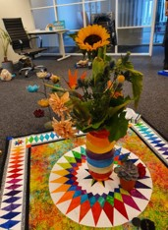
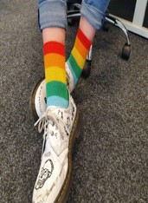
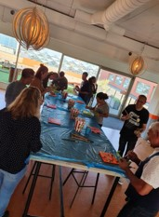
Vrijwilligersbeheer
Achter de Regenboog regioverdeling
Deze werkgroep richt zich op het onderhouden van een actueel overzicht van vrijwilligers alsook het binden van de vrijwilligers aan
Achter de Regenboog en hun inzet voor Achter de Regenboog te bevorderen. De regionale taken worden door de regionale vrijwilligerscoördinatoren verzorgd.
Ingezet is op meer verbinding tussen de regio's om van elkaar te leren en te stimuleren om te blijven ontwikkelen.
Op 26 november heeft het een landelijke vrijwilligersmiddag plaatsgevonden in Amersfoort. In het teken stond verbinding, uitwisseling en een voorstelling in het teken van rouw.
De vrijwilligerscoördinator beheert de wachtlijst voor trainingen van nieuwe vrijwilligers. Bij voldoende aanmeldingen wordt een training verzorgd.
In 2023 zijn er x trainingen verzorgd voor nieuwe deelnemers.
Er zijn verschillende regionale vrijwilligersteams bij elkaar gekomen, zowel fysiek als online.
De regionale vrijwilligerscoördinatoren voeren (online) overleg om elkaar te informeren over de ontwikkelingen in hun teams en elkaar daar waar nodig te ondersteunen bij problemen.
Vrijwilligers zijn niet alleen actief in hun eigen regio, maar landelijk inzetbaar en zodoende beschikbaar voor alle ADR- activiteiten.
18
© Stichting Achter de Regenboog 2023

Slide 20


Marketing & Communicatie
De werkgroep Marketing & Communicatie (MarCom) heeft in 2023 nog altijd te maken met onderbezetting. We hebben afscheid genomen van twee medewerkers.
In 2023 is er gestart met het upgraden van de website. Hiervoor zijn externe specialisten ingehuurd voor tekst en beeld. Eén van de belangrijkste aanpassingen is het aanspreken van de doelgroepen pubers en adolescenten. Verder wordt er aandacht besteed aan personen (ouders en verzorgenden) met een migratieachtergrond.
Op de sociale platforms LinkedIn, Facebook en Instagram hebben we een matige groei doorgemaakt. Er zijn op de socials ten opzichte van 2022 minder nieuwe volgers bijgekomen. Oorzaak heeft zowel met personele problemen te maken (slechts één vrijwilliger), alsmede weinig input van de verschillende afdelingen
De nieuwbrief is in 2023 minder frequent verschenen. We zijn gestart met een intern journaal (vervanging van interne nieuwbrief). In de tweede helft van 2024 verschijnt de nieuwbrief weer ( inhoud extern gericht). Wel is het noodzakelijk dat hiervoor input van nieuwe vrijwilligers communicatie worden wordt geleverd.
In 2023 is Achter de Regenboog door Mediahuis (De Telegraaf) uitgekozen voor donatie van de jaarlijks Telegraaf Puzzle-actie.
Er is nieuwe promotiemateriaal ontwikkeld voor activiteiten van de stichting.
Er is met de Verenging Leven met Dood (Yarden). In 2024 moet deze samenwerking verder worden besproken, onder meer de samenwerking voor de rouwchat, rouwtelefoon enz.

Slide 21
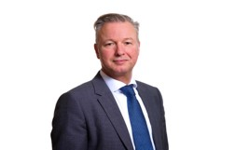
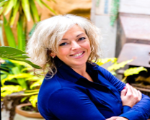
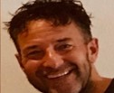
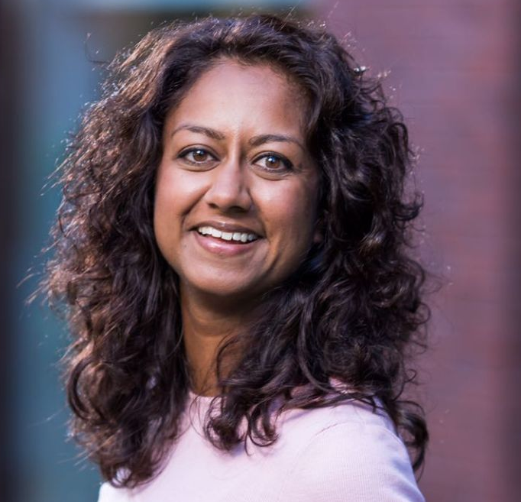
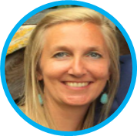
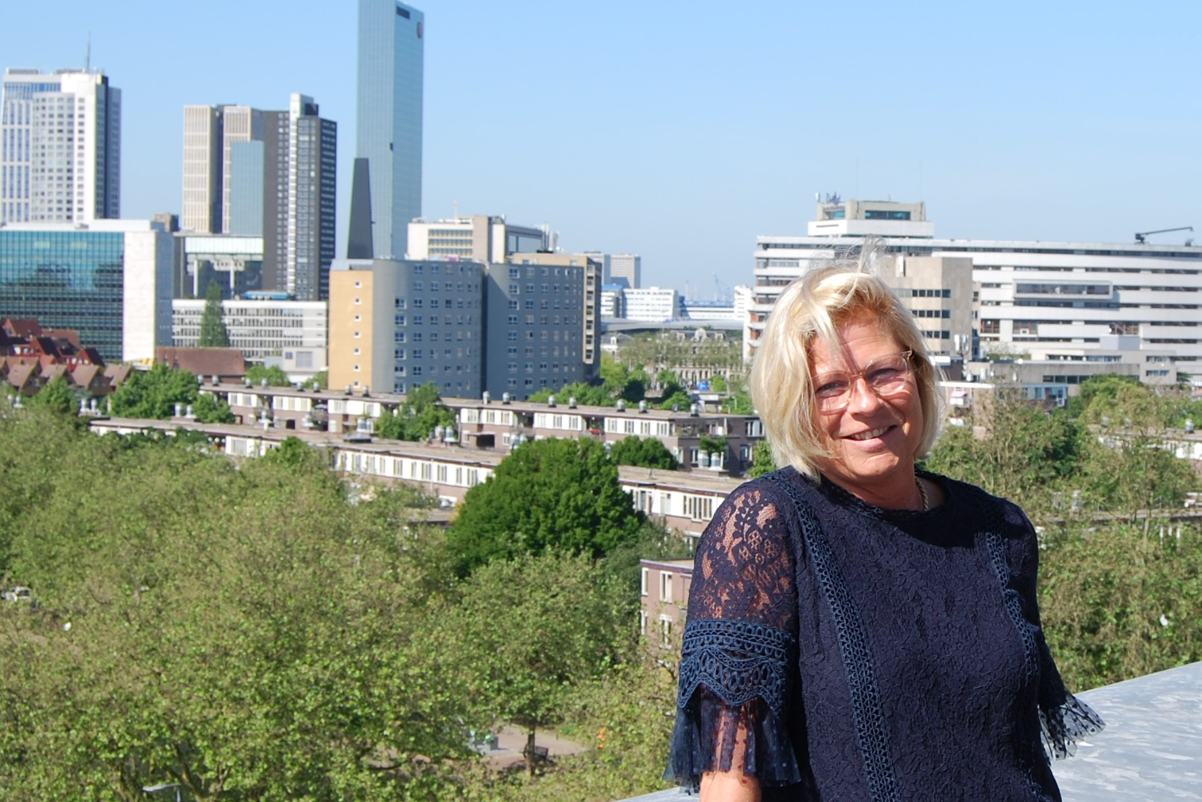
Colofon
Dit jaarverslag is een productie van Stichting Achter de Regenboog.
Samenstelling bestuur, ultimo 2023:
Roel Masselink Monique van Thull Harrie Nijen Twilhaar
Voorzitter Inhoudelijk bestuurslid Communicatie & Marketing
Nilanthi Verbeek Lisette Sala Yvet Lupgens
Algemeen bestuurslid Penningmeester Secretaris
Stichting Achter de Regenboog
Postbus 13012
3507 LA Utrecht
info@achterderegenboog.nl
penningmeester@achterderegenboog.nl
www.achterderegenboog.nl
Informatie & Advieslijn: 085 047 15 71
IBAN: NL54INGB0005557536
BSN: 80225213
BIC: INGBNL2A
Kamer van Koophandel: 41.18.62.89
BIC: INGBNL2A
RSIN: 802252138
Coördinatie en vormgeving Jaarverslag 2023: Lisette Sala
21
© Stichting Achter de Regenboog 2023

